Slide 1
Дикие животные в лесу зимой

Slide 2
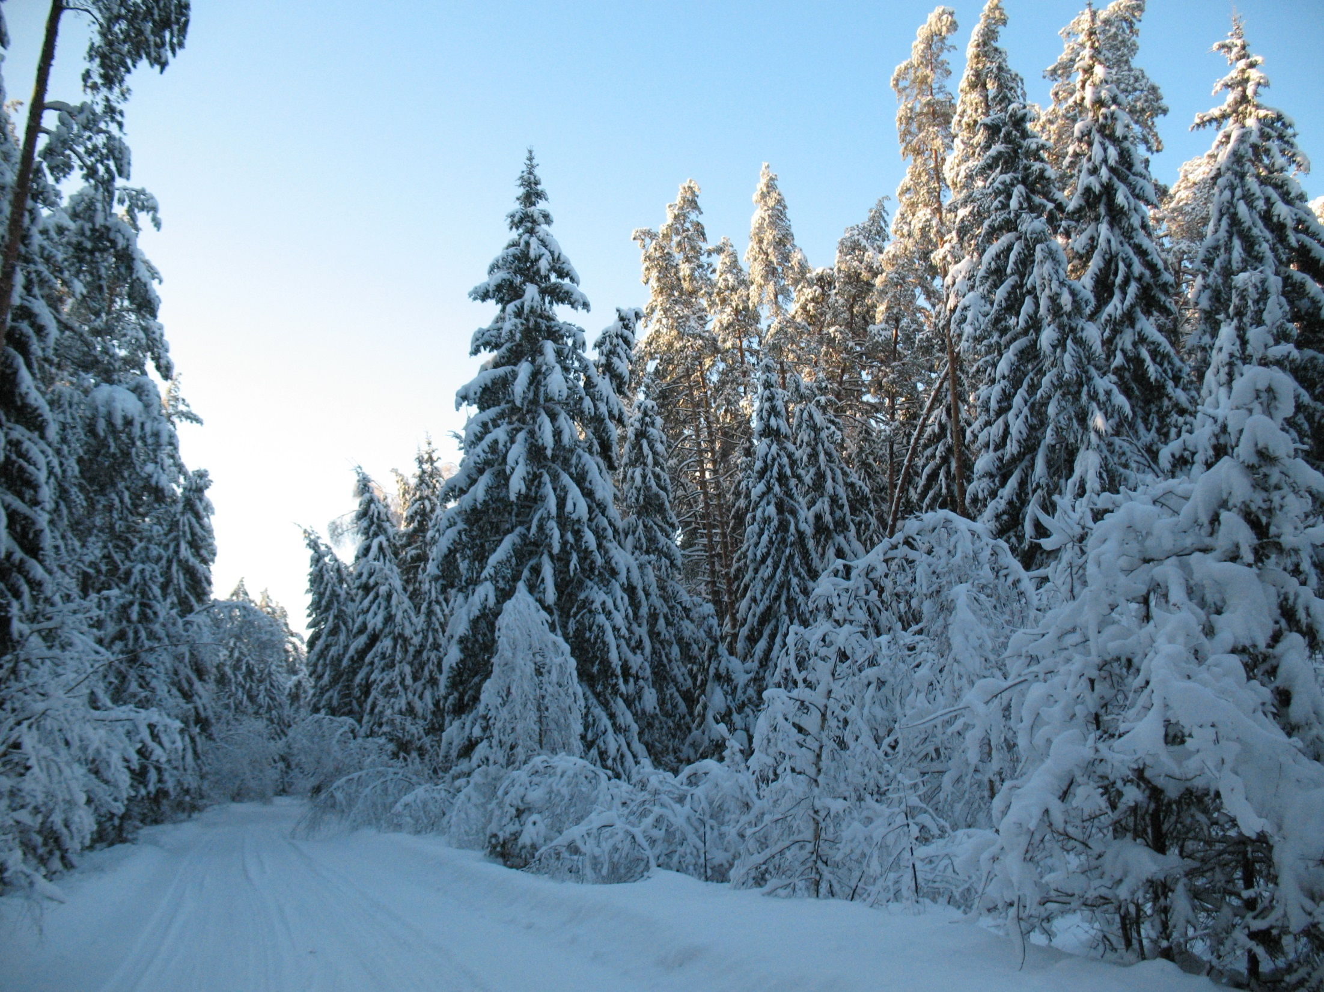

Slide 4
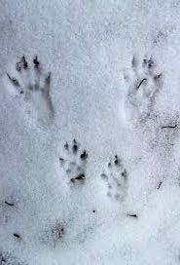
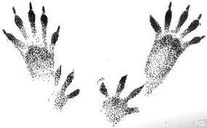
Сидит на ветке, а не птица.
Есть рыжий хвост, а не лисица…

Slide 5
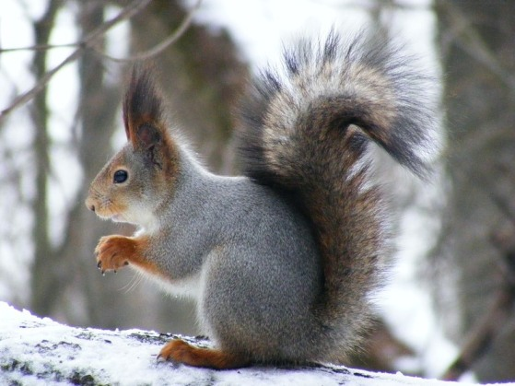

Slide 6
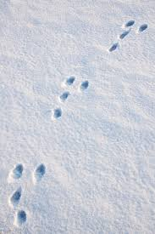
По полю скачет – ушки прячет,
Встанет столбом , ушки торчком.

Slide 7
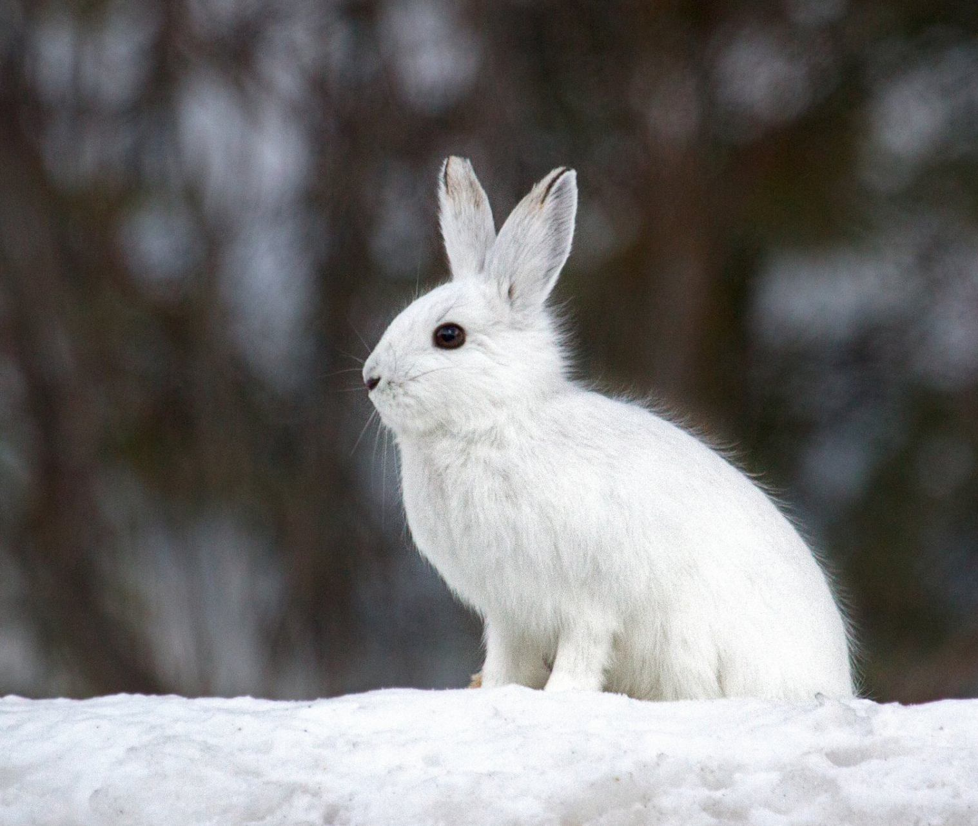

Slide 8
Всех зверей она хитрей,
Шубка рыжая на ней,
Пышный хвост – ее
Краса, это рыжая…

Slide 9
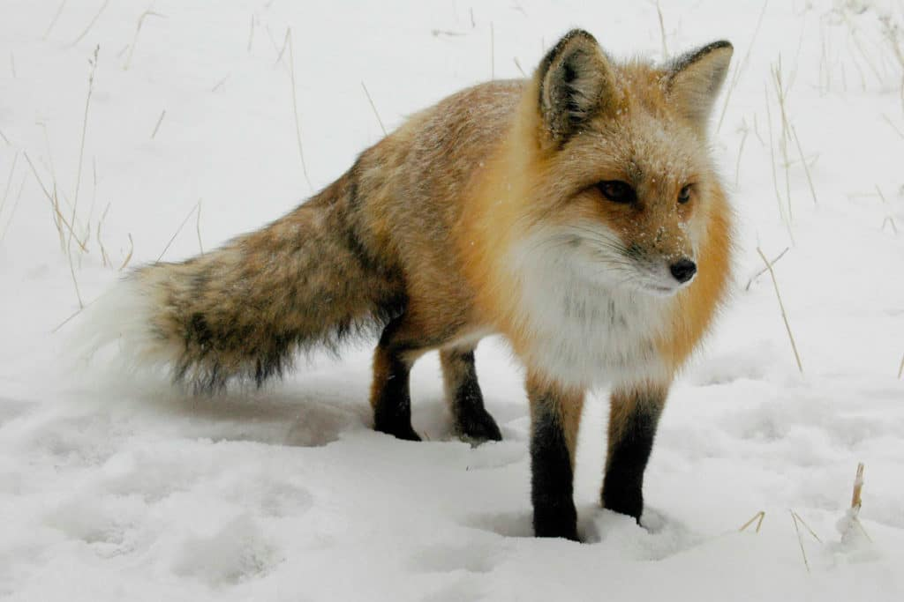

Slide 10
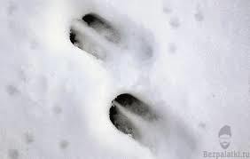
Он из леса вышел снова,
Не олень и не корова.
Повстречаться нам пришлось.
Познакомьтесь это ….

Slide 11
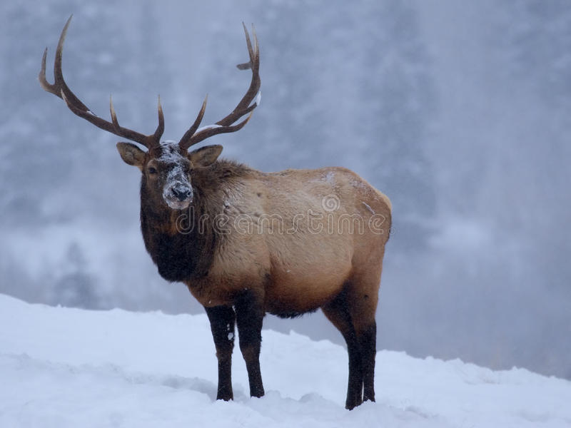

Slide 12
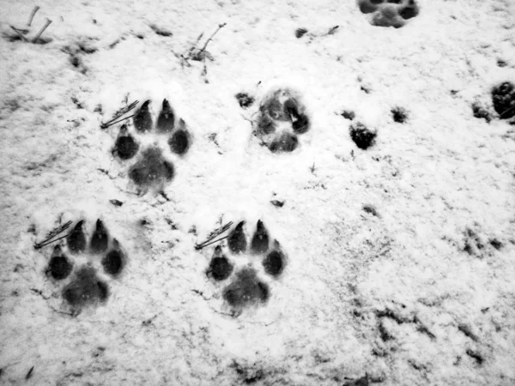
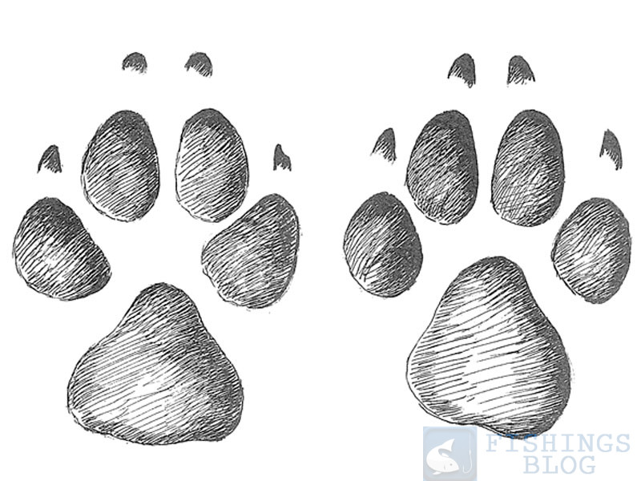
Он в козлятах знает толк,
Злой, свирепый, жадный….

Slide 13
